Slide 1
Ruang Vektor Umum
(bagian 3)
Seri bahan kuliah Algeo #17 - 2023
Bahan kuliah IF2123 Aljabar Linier dan Geometri
Oleh: Rinaldi Munir
Program Studi Teknik Informatika
STEI-ITB

Slide 2
Sumber:
Howard Anton & Chris Rores, Elementary Linear Algebra, 10th Edition

Slide 3
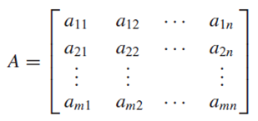
Ruang Baris, Ruang Kolom, dan Ruang Null
Misalkan A adalah matriks m x n sebagai berikut:
Kita dapat membentuk dari matriks A:
(1) Vektor baris: vektor yang dibentuk dari baris-baris matriks
(2) Vektor kolom: vector yang dibentuk dari kolom-kolom matriks

Slide 4
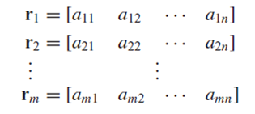
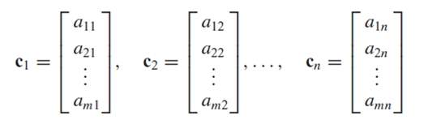
Vektor-vektor baris dari matriks A:
Vektor-vektor kolom dari matriks A:
vektor-vektor di R^{n}
vektor-vektor di R^{m}

Slide 5
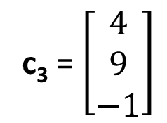

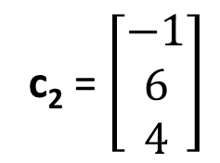
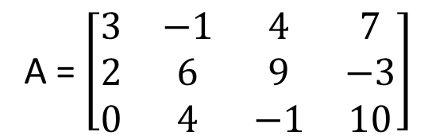
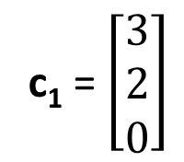


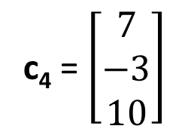
A = $\left[\begin{matrix}3 & −1 & 4 & 7 \\ 2 & 6 & 9 & −3 \\ 0 & 4 & −1 & 10\end{matrix}\right]$
Contoh 1: Diberikan matriks A sebagai berikut
Vektor-vektor barisnya adalah
Vektor-vektor kolomnya adalah
$$r1= \left[\begin{matrix}3 & −1 & 4 & 7\end{matrix}\right]$$
$$r2= \left[\begin{matrix}2 & 6 & 9 & −3\end{matrix}\right]$$
$$r3= \left[\begin{matrix}0 & 4 & −1 & 10\end{matrix}\right]$$
c₁ = $\left[\begin{matrix}3 \\ 2 \\ 0\end{matrix}\right]$
c₂ = $\left[\begin{matrix}−1 \\ 6 \\ 4\end{matrix}\right]$
c₃ = $\left[\begin{matrix}4 \\ 9 \\ −1\end{matrix}\right]$
c₄ = $\left[\begin{matrix}7 \\ −3 \\ 10\end{matrix}\right]$

Slide 6
DEFINISI
Jika A adalah matriks m x n, maka subruang dari R^{n} yang dibangun oleh vektor-vektor baris dari A dinamakan ruang baris (row space) matriks A.
Subruang dari R^{m} yang dibangun oleh vektor-vektor kolom dari A dinamakan ruang kolom (column space) matriks A.
Ruang solusi sistem persamaan linier homogen Ax = 0, yang merupakan subruang dari R^{n}, dinamakan ruang null (null space) matriks A.

Slide 7

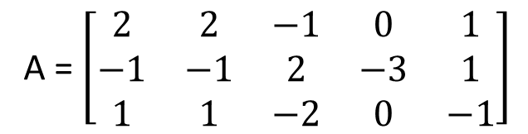

Contoh 2 (Ruang null): Tentukan ruang null untuk matriks A berikut
Jawaban: Untuk menentukan ruang null, selesaikan SPL homogen Ax = 0 berikut
dengan metode eliminasi Gauss/Gauss-Jordan, diperoleh solusinya sebagai berikut
A = $\left[\begin{matrix}2 & 2 & −1 & 0 & 1 \\ −1 & −1 & 2 & −3 & 1 \\ 1 & 1 & −2 & 0 & −1\end{matrix}\right]$
$\left[\begin{matrix}2 & 2 & −1 & 0 & 1 \\ −1 & −1 & 2 & −3 & 1 \\ 1 & 1 & −2 & 0 & −1\end{matrix}\right]$ $\left[\begin{matrix}x_{1} \\ x_{2} \\ x_{3} \\ x_{4} \\ x_{5}\end{matrix}\right]$ = $\left[\begin{matrix} \\ 0 \\ 0 \\ 0 \\ 0 \\ 0\end{matrix}\right]$
$\left[\begin{matrix}x_{1} \\ x_{2} \\ x_{3} \\ x_{4} \\ x_{5}\end{matrix}\right]$ = s $\left[\begin{matrix} \\ −1 \\ 1 \\ 0 \\ 0 \\ 0\end{matrix}\right]$ + t $\left[\begin{matrix} \\ −1 \\ 0 \\ −1 \\ 0 \\ 1\end{matrix}\right]$
atau dinyatakan sebagai x = sv₁ + tv₂
yang dalam hal ini, v₁ = (–1, 1, 0, 0, 0) dan v₂ = (–1, 0, –1, 0, 1)
Ruang solusi yang dibentuk oleh v₁ dan v₂ disebut ruang null

Slide 8
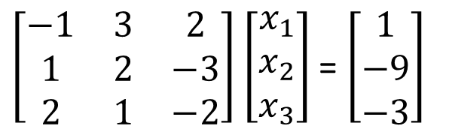
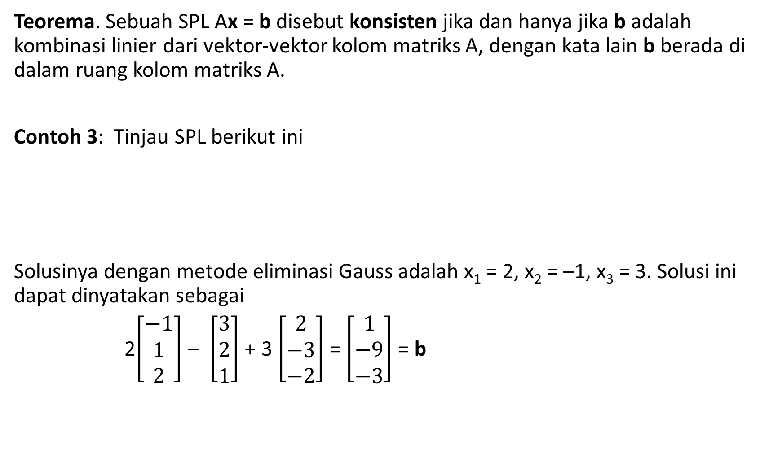
Teorema. Sebuah SPL Ax = b disebut konsisten jika dan hanya jika b adalah kombinasi linier dari vektor-vektor kolom matriks A, dengan kata lain b berada di dalam ruang kolom matriks A.
Contoh 3: Tinjau SPL berikut ini
Solusinya dengan metode eliminasi Gauss adalah x₁ = 2, x₂ = –1, x₃ = 3. Solusi ini dapat dinyatakan sebagai
2$\left[\begin{matrix}−1 \\ 1 \\ 2\end{matrix}\right]$ – $\left[\begin{matrix}3 \\ 2 \\ 1\end{matrix}\right]$ + 3 $\left[\begin{matrix}2 \\ −3 \\ −2\end{matrix}\right]$= $\left[\begin{matrix}1 \\ −9 \\ −3\end{matrix}\right]$ = b
–x₁ + 3x₂ + 2x₃ = 1
x₁ + 2x₂ – 3x₃ = –9
2x₁ + x₂ – 2x₃ = –3
$\left[\begin{matrix}−1 & 3 & 2 \\ 1 & 2 & −3 \\ 2 & 1 & −2\end{matrix}\right]$ $\left[\begin{matrix}x_{1} \\ x_{2} \\ x_{3}\end{matrix}\right]$ = $\left[\begin{matrix}1 \\ −9 \\ −3\end{matrix}\right]$
Jadi, b merupakan kombinasi linier dari vektor-vektor kolom matriks A

Slide 9
Basis untuk Ruang Baris, Ruang Kolom, dan Ruang Null
Misalkan A adalah matrik berukuran m x n.
Bagaimana menentukan basis untuk ruang baris, ruang kolom, dan ruang null dari matriks A?
Langkah-langkahnya adalah sebagai berikut:
1. Lakukan reduksi baris pada A dengan menerapkan OBE sampai menghasilkan matriks eselon baris R
2. Basis untuk ruang baris dari A adalah semua vektor baris yang mengandung 1 utama pada matriks R
3. Basis untuk ruang kolom dari A adalah semua vektor kolom dari matriks A yang berkoresponden dengan vektor kolom matriks R yang mengandung 1 utama.
Basis untuk ruang null adalah adalah vektor-vektor yang membangun ruang solusi SPL homogen Ax = 0

Slide 10
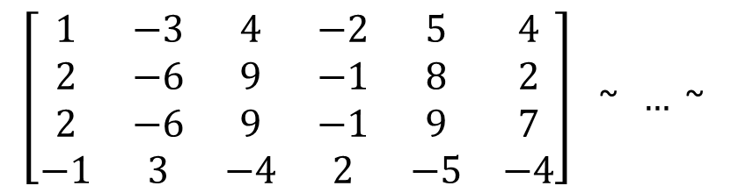

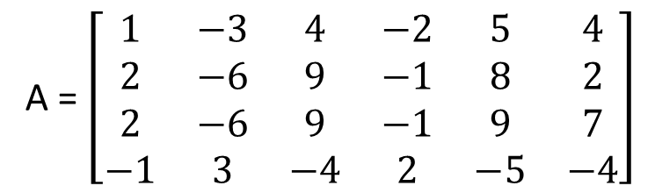


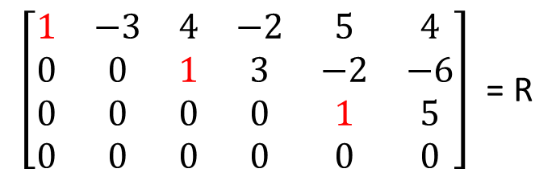
Contoh 4: Tentukan basis untuk ruang baris, basis untuk ruang kolom, dan basis untuk ruang null dari matriks A berikut
Jawaban: Lakukan reduksi baris pada matriks A dengan operasi baris elementer sbb:
A = $\left[\begin{matrix}1 & −3 & 4 & −2 & 5 & 4 \\ 2 & −6 & 9 & −1 & 8 & 2 \\ 2 & −6 & 9 & −1 & 9 & 7 \\ −1 & 3 & −4 & 2 & −5 & −4\end{matrix}\right]$
$\left[\begin{matrix}1 & −3 & 4 & −2 & 5 & 4 \\ 2 & −6 & 9 & −1 & 8 & 2 \\ 2 & −6 & 9 & −1 & 9 & 7 \\ −1 & 3 & −4 & 2 & −5 & −4\end{matrix}\right]$ ~ $…$ ~
$\left[\begin{matrix}1 & −3 & 4 & −2 & 5 & 4 \\ 0 & 0 & 1 & 3 & −2 & −6 \\ 0 & 0 & 0 & 0 & 1 & 5 \\ 0 & 0 & 0 & 0 & 0 & 0\end{matrix}\right]$ = R
OBE
Basis untuk ruang baris adalah semua baris matriks R yang mengandung 1 utama:
$$r1= \left[\begin{matrix}1 & −3 & 4 & −2 & 5 & 4\end{matrix}\right]$$
$$r2= \left[\begin{matrix}0 & 0 & 1 & 3 & −2 & −6\end{matrix}\right]$$
Dimensi ruang baris = 3
$$r3= \left[\begin{matrix}0 & 0 & 0 & 0 & 1 & 5\end{matrix}\right]$$

Slide 11
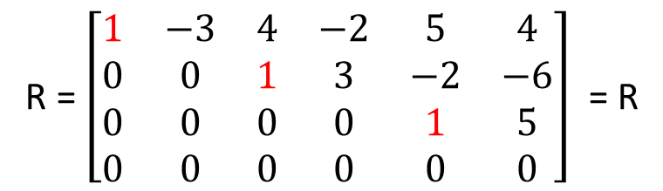
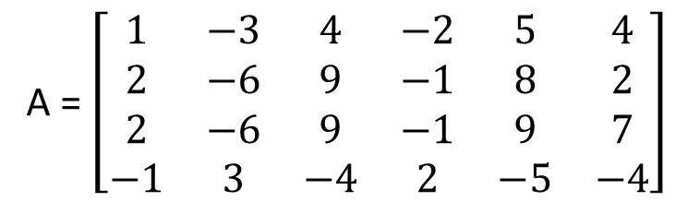
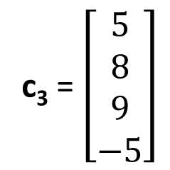
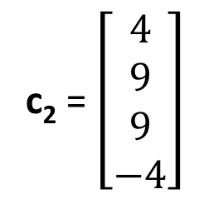
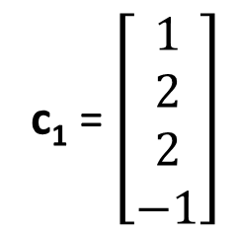
Basis untuk ruang kolom adalah semua kolom dari matriks A yang berkoresponden dengan kolom matriks R yang mengandung 1 utama:
Jadi, basis untuk ruang kolom adalah
A = $\left[\begin{matrix}1 & −3 & 4 & −2 & 5 & 4 \\ 2 & −6 & 9 & −1 & 8 & 2 \\ 2 & −6 & 9 & −1 & 9 & 7 \\ −1 & 3 & −4 & 2 & −5 & −4\end{matrix}\right]$
R = $\left[\begin{matrix}1 & −3 & 4 & −2 & 5 & 4 \\ 0 & 0 & 1 & 3 & −2 & −6 \\ 0 & 0 & 0 & 0 & 1 & 5 \\ 0 & 0 & 0 & 0 & 0 & 0\end{matrix}\right]$ = R
c₁ = $\left[\begin{matrix}1 \\ 2 \\ 2 \\ −1\end{matrix}\right]$
c₂ = $\left[\begin{matrix}4 \\ 9 \\ 9 \\ −4\end{matrix}\right]$
c₃ = $\left[\begin{matrix}5 \\ 8 \\ 9 \\ −5\end{matrix}\right]$
Dimensi ruang kolom = 3
Dimensi ruang baris = dimensi ruang kolom

Slide 12
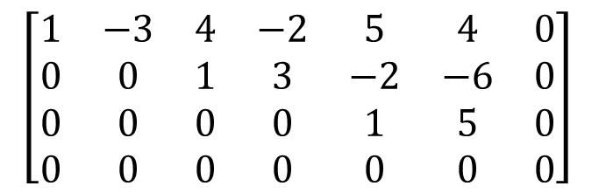
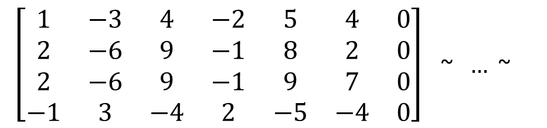
Untuk menemukan basis ruang null, tentukan solusi Ax = 0 sebagai berikut
$\left[\begin{matrix}1 & −3 & 4 & −2 & 5 & 4 & 0 \\ 2 & −6 & 9 & −1 & 8 & 2 & 0 \\ 2 & −6 & 9 & −1 & 9 & 7 & 0 \\ −1 & 3 & −4 & 2 & −5 & −4 & 0\end{matrix}\right]$ ~ $…$ ~
$\left[\begin{matrix}1 & −3 & 4 & −2 & 5 & 4 & 0 \\ 0 & 0 & 1 & 3 & −2 & −6 & 0 \\ 0 & 0 & 0 & 0 & 1 & 5 & 0 \\ 0 & 0 & 0 & 0 & 0 & 0 & 0\end{matrix}\right]$
OBE
matriks augmented
Dari matriks augmented yang terakhir diperoleh tiga persamaan sbb:
x₁ + 3x₂ + 4x₃ – 2x₄ + 5x₅ + 4x₆ = 0 (i)
x₃ + 3x₄ – 2x₅ – 6x₆ = 0 (ii)
x₅ + 5x₆ = 0 (iii)
Dari (iii) diperoleh: x₅ = –5x₆
Dari (ii) diperoleh: x₃ = –3x₄ + 2x₅ + 6x₆ = –3x₄ + 2(–5x₆ ) + 6x₆ = –3x₄ – 4x₆
Dari (i) diperoleh: x₁ = –3x₂ – 4x₃ + 2x₄ – 5x₅ – 4x₆ = –3x₂ – 4(–3x₄ – 4x₆ ) + 2x₄
– 5(–5x₆ ) – 4x₆ = –3x₂ + 14x₄ + 22x₆

Slide 13
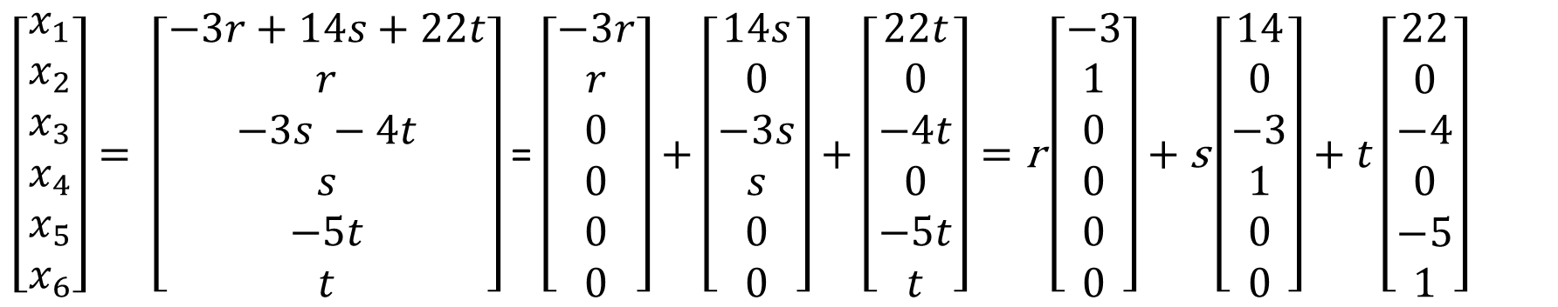
Misalkan x₂ = r, x₄ = s, dan x₆ = t, maka
x₁ = –3x₂ + 14x₄ + 22x₆ = –3r + 14s + 22t
x₃ = –3x₄ – 4x₆ = –3s – 4t
x₅ = –5t
Solusi Ax = 0 dinyatakan dalam bentuk vektor sebagai berikut:
$\left[\begin{matrix}x_{1} \\ x_{2} \\ x_{3} \\ x_{4} \\ x_{5} \\ x_{6}\end{matrix}\right]= \left[\begin{matrix}−3r+14s+22t \\ r \\ −3s −4t \\ s \\ −5t \\ t\end{matrix}\right]$ = $\left[\begin{matrix}−3r \\ r \\ 0 \\ 0 \\ 0 \\ 0\end{matrix}\right]+\left[\begin{matrix}14s \\ 0 \\ −3s \\ s \\ 0 \\ 0\end{matrix}\right]+\left[\begin{matrix}22t \\ 0 \\ −4t \\ 0 \\ −5t \\ t\end{matrix}\right]=\text{r}\left[\begin{matrix}−3 \\ 1 \\ 0 \\ 0 \\ 0 \\ 0\end{matrix}\right]+\text{s}\left[\begin{matrix}14 \\ 0 \\ −3 \\ 1 \\ 0 \\ 0\end{matrix}\right]$ $+ t\left[\begin{matrix}22 \\ 0 \\ −4 \\ 0 \\ −5 \\ 1\end{matrix}\right]$
Basis untuk ruang null adalah:
v₁ = (–3, 1, 0, 0, 0, 0), v₂ = (14, 0, –3, 1, 0, 0), dan v₃ = (22, 0, –4, 0, –5, 0)
Dimensi ruang null = 3

Slide 14

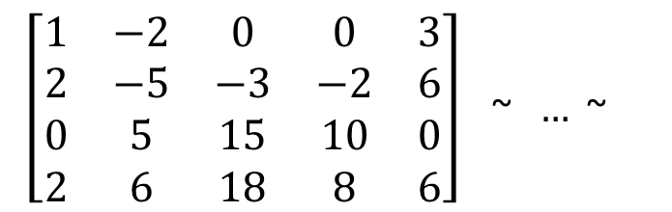
Kita juga dapat menemukan basis untuk ruang vector di R^{n} dengan menggunakan operasi baris elementer. Perhatikan contoh 5 di bawah ini.
Contoh 5: Tentukan basis untuk subruang dari R⁵ yang dibangun oleh vektor-vektor
v₁ = (1, –2, 0, 0, 3), v₂ = (2, –5, –3, –2, 6), v₃ = (0, 5, 15, 10, 0), dan v₄ = (2, 6, 18, 8, 6)
Jawaban:
Basis adalah semua baris dari R yang mengandung 1 utama, yaitu:
w₁ = (1, –2, 0, 0, 3), w₂ = (0, 1, 3, 2, 0), dan w₃ = (0, 0, 1, 1, 0)
Dimensi = 3
$\left[\begin{matrix}1 & −2 & 0 & 0 & 3 \\ 2 & −5 & −3 & −2 & 6 \\ 0 & 5 & 15 & 10 & 0 \\ 2 & 6 & 18 & 8 & 6\end{matrix}\right]$ ~ $…$ ~
$\left[\begin{matrix}1 & −2 & 0 & 0 & 3 \\ 0 & 1 & 3 & 2 & 0 \\ 0 & 0 & 1 & 1 & 0 \\ 0 & 0 & 0 & 0 & 0\end{matrix}\right]$ = R
OBE

Slide 15
Rank dan Nullity
Rank matriks A, ditulis sebagai rank(A), didefinisikan sebagai dimensi ruang baris atau dimensi ruang kolom dari matriks A.
Ingat kembali bahwa dimensi ruang baris = dimensi ruang kolom
Nullity matriks A, ditulis sebagai nullity(A), didefinisikan sebagai dimensi ruang null dari matriks A.
Untuk matriks A dengan n kolom, berlaku hubungan sbb:
rank(A) + nullity (A) = n

Slide 16
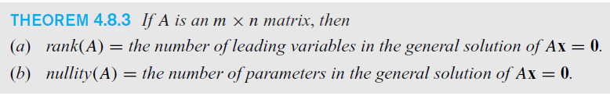
Rank matriks A juga dapat diartikan juga sebagai
= jumlah baris tidak-nol pada matriks eselon dari hasil reduksi baris matriks A.
= jumlah variabel utama (variable non-parameter) pada solusi umum Ax = 0
Nullity matriks A dapat diartikan sebagai jumlah parameter di dalam solusi umum Ax = 0

Slide 17
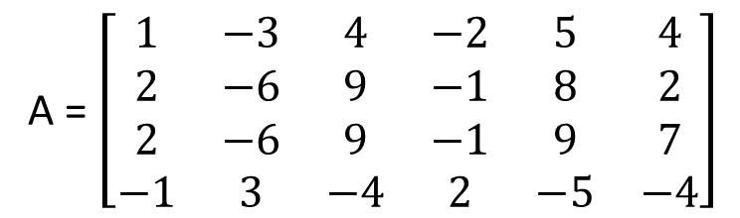
Contoh 6: Tinjau kembali matriks A pada Contoh 4
Ukuran mariks A adalah 4 x 6 (m = 4, n = 6). Sudah dihitung pada Contoh 4 bahwa dimensi ruang baris = 3, dimensi ruang kolom = 3, dan dimensi ruang null = 3, maka
rank(A) = 3
nullity(A) = 3
rank(A) + nullity(A) = n → 3 + 3 = 6
A = $\left[\begin{matrix}1 & −3 & 4 & −2 & 5 & 4 \\ 2 & −6 & 9 & −1 & 8 & 2 \\ 2 & −6 & 9 & −1 & 9 & 7 \\ −1 & 3 & −4 & 2 & −5 & −4\end{matrix}\right]$

Slide 18
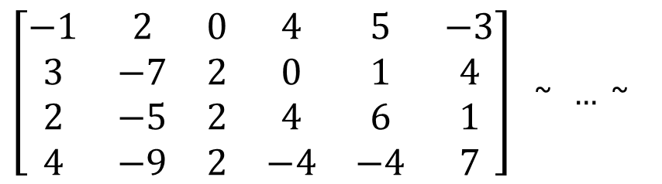
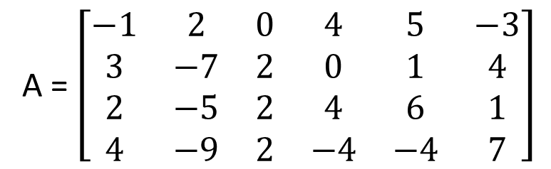
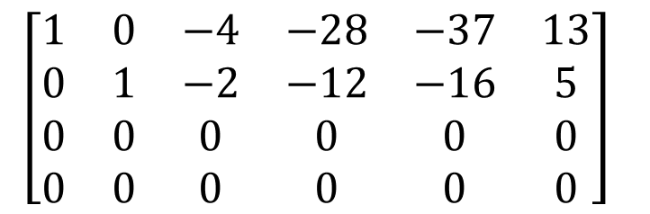
Contoh 17: Tentukan rank dan nullity matriks A berikut
Jawaban:
Rank(A) juga dapat dihitung dari jumlah baris tidak-nol pada matriks hasil OBE. Ada dua baris tidak-nol pada matriks hasil OBE di atas, maka rank(A) = 2.
Nullity dihitung sbb: nullity(A) = n – rank(A) = 6 – 2 = 4
A = $\left[\begin{matrix}−1 & 2 & 0 & 4 & 5 & −3 \\ 3 & −7 & 2 & 0 & 1 & 4 \\ 2 & −5 & 2 & 4 & 6 & 1 \\ 4 & −9 & 2 & −4 & −4 & 7\end{matrix}\right]$
$\left[\begin{matrix}−1 & 2 & 0 & 4 & 5 & −3 \\ 3 & −7 & 2 & 0 & 1 & 4 \\ 2 & −5 & 2 & 4 & 6 & 1 \\ 4 & −9 & 2 & −4 & −4 & 7\end{matrix}\right]$ ~ $…$ ~
$\left[\begin{matrix}1 & 0 & −4 & −28 & −37 & 13 \\ 0 & 1 & −2 & −12 & −16 & 5 \\ 0 & 0 & 0 & 0 & 0 & 0 \\ 0 & 0 & 0 & 0 & 0 & 0\end{matrix}\right]$
OBE

Slide 19
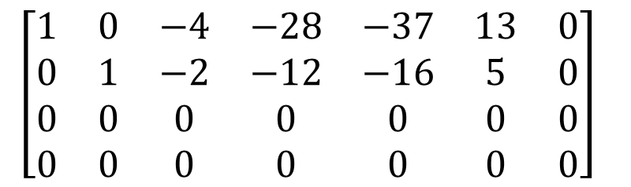
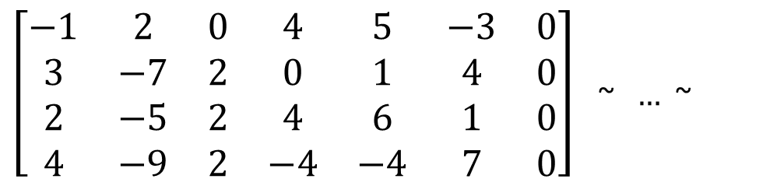
Untuk membuktikan bahwa nullity(A) = 4, maka selesaikan terlebih dahulu Ax = 0,
$\left[\begin{matrix}−1 & 2 & 0 & 4 & 5 & −3 & 0 \\ 3 & −7 & 2 & 0 & 1 & 4 & 0 \\ 2 & −5 & 2 & 4 & 6 & 1 & 0 \\ 4 & −9 & 2 & −4 & −4 & 7 & 0\end{matrix}\right]$ ~ $…$ ~
$\left[\begin{matrix}1 & 0 & −4 & −28 & −37 & 13 & 0 \\ 0 & 1 & −2 & −12 & −16 & 5 & 0 \\ 0 & 0 & 0 & 0 & 0 & 0 & 0 \\ 0 & 0 & 0 & 0 & 0 & 0 & 0\end{matrix}\right]$
OBE
Dari matriks augmented yang terakhir diperoleh dua persamaan sbb:
x₁ – 4x₃ – 28x₄ – 37x₅ + 13x₆ = 0 (i)
x₂ – 2x₃ – 12x₄ – 16x₅ + 5x₆ = 0 (ii)
Dari (ii) diperoleh: x₂ = 2x₃ – 12x₄ + 16x₅ – 5x₆
Dari (i) diperoleh: x₁ = 4x₃ + 28x₄ + 37x₅ – 13x₆
Misalkan x₃ = r, x₄ = s, x₅ = t, x₆ = u, maka solusi Ax = 0 dinyatakan sebagai vektor:

Slide 20
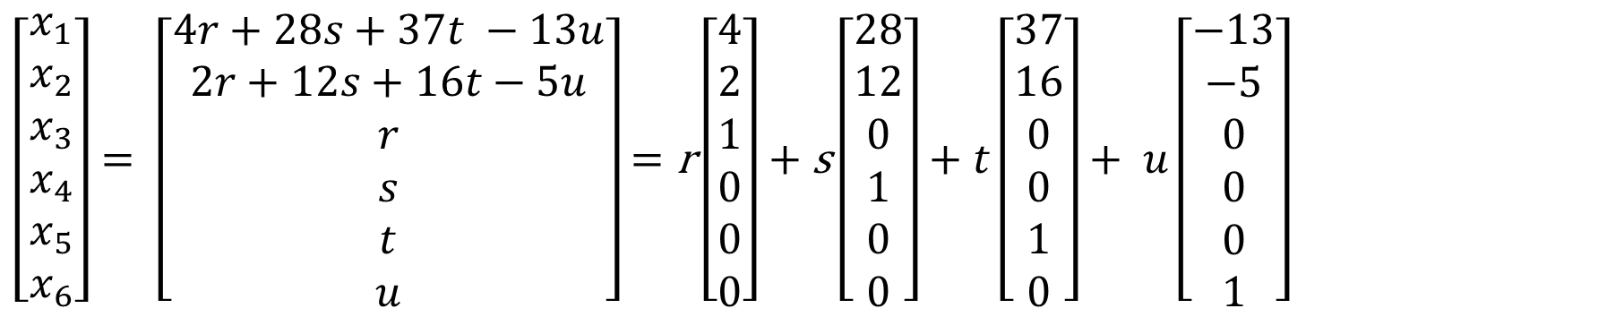
$\left[\begin{matrix}x_{1} \\ x_{2} \\ x_{3} \\ x_{4} \\ x_{5} \\ x_{6}\end{matrix}\right]= \left[\begin{matrix}4r+28s+37t −13u \\ 2r+12s+16t−5u \\ r \\ s \\ t \\ u\end{matrix}\right]$ $=\text{r}\left[\begin{matrix}4 \\ 2 \\ 1 \\ 0 \\ 0 \\ 0\end{matrix}\right]+\text{s}\left[\begin{matrix}28 \\ 12 \\ 0 \\ 1 \\ 0 \\ 0\end{matrix}\right]$ $+ t\left[\begin{matrix}37 \\ 16 \\ 0 \\ 0 \\ 1 \\ 0\end{matrix}\right]+ u\left[\begin{matrix}−13 \\ −5 \\ 0 \\ 0 \\ 0 \\ 1\end{matrix}\right]$
Basis untuk ruang null adalah:
v₁ = (4, 2, 1, 0, 0, 0), v₂ = (28, 12, 0, 0, 1, 0), v₃ = (37, 16, 0, 0, 1, 0), dan
v₄ = (–13 , –5, 0, 0, 0, 1)
Dimensi ruang null = 4, sehingga nullity(A) = 4
Nullity(A) = 4 juga berarti jumlah parameter pada solusi umum Ax = 0 adalah 4 (pada kasus ini parameter solusi adalah r, s, t, dan u, semuanya elemen bilangan riil)

Slide 21
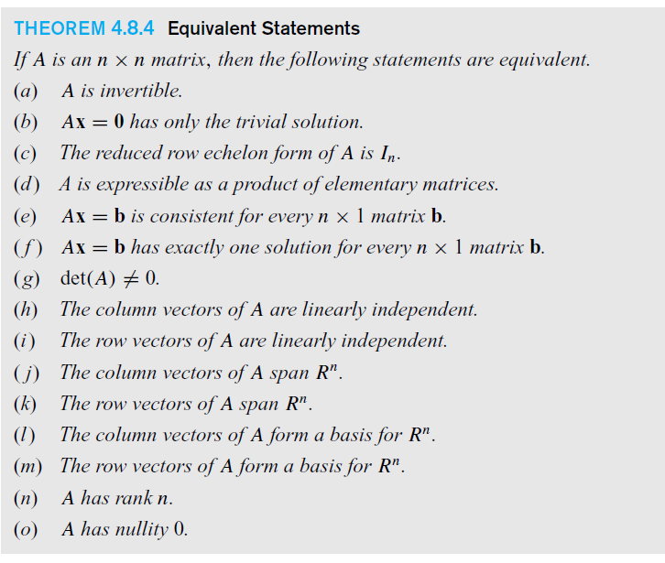

Slide 22
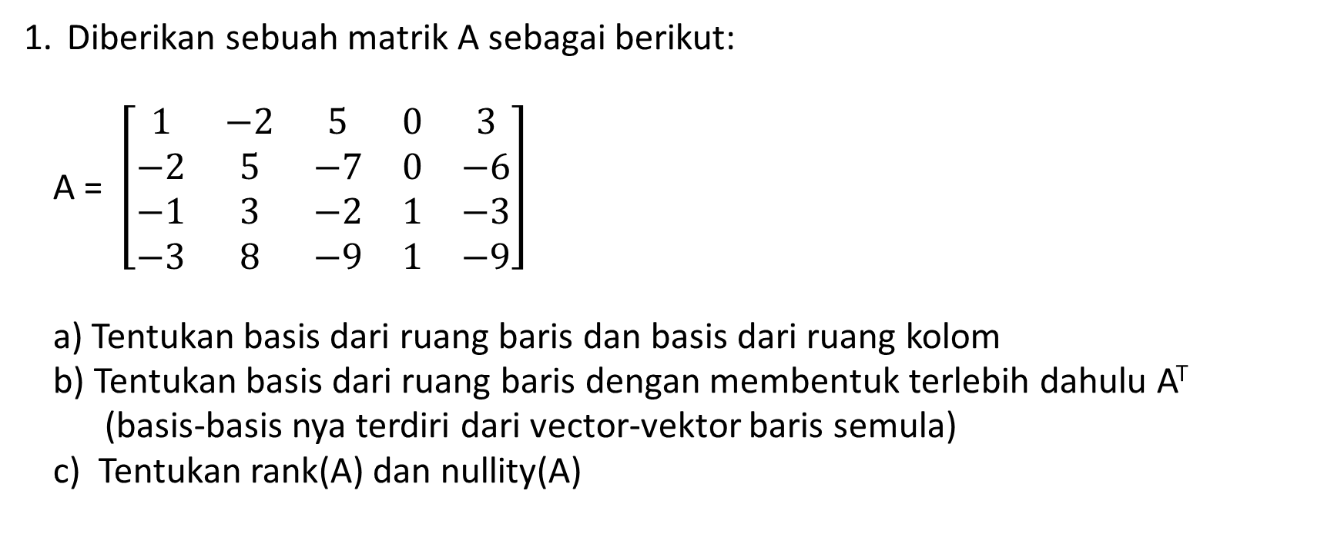
Latihan (Kuis 2022)
Diberikan sebuah matrik A sebagai berikut:
A = $\left[\begin{matrix}1 & −2 & 5 & 0 & 3 \\ −2 & 5 & −7 & 0 & −6 \\ −1 & 3 & −2 & 1 & −3 \\ −3 & 8 & −9 & 1 & −9\end{matrix}\right]$
a) Tentukan basis dari ruang baris dan basis dari ruang kolom
b) Tentukan basis dari ruang baris dengan membentuk terlebih dahulu A^{T}
(basis-basis nya terdiri dari vector-vektor baris semula)
c) Tentukan rank(A) dan nullity(A)

Slide 23
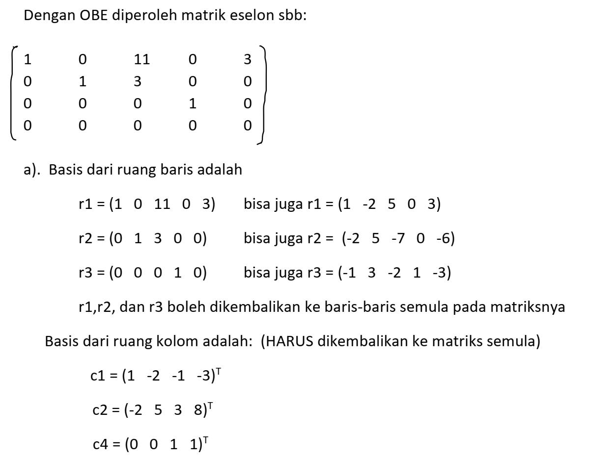
Jawaban:

Slide 24
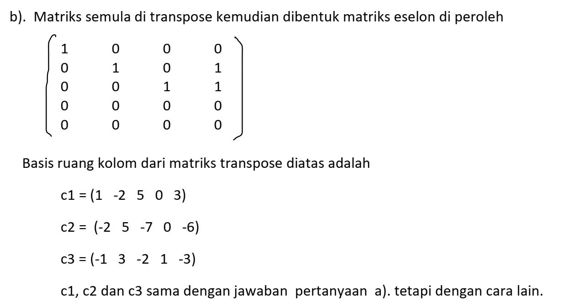
rank(A) = 3, nullity(A) = n – rank(A) = 5 – 3 = 2

Slide 25
Latihan
(soal kuis tahun 2019)

